Slide 1

北风网项目培训
数据结构与算法
（C#版本）
第二讲 线性表
讲师：灰客

Slide 2
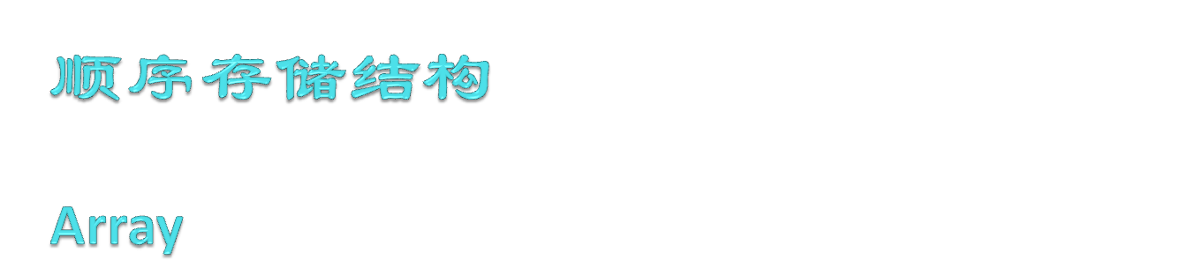
1.引用类型（托管堆）
2.初始化时会设置默认值
Notes:
Int[] aa=new int[5]; aa[0]~~~aa[4]

Slide 3


Slide 4

链表
1.单向链表
2.循环链表
3.自动排序的双向链表

Slide 5

15个教徒与15个非教徒在深海遇险，必须将一半的人投入大海，其余的人才能幸免于难，于是想到一个方法，30个人围成一圈，从第一个人开始依次报数，每数到第九个人就将他扔入大海，如此循环直到余15个人为止，问怎么样排法，才能使每次投入大海的都是非教徒？

Slide 6

欢迎访问我们的官方网站
www.ibeifeng.com

